Slide 1



PROSPECTIVA
Reflexiones y escenarios
CORTO, MEDIANO Y LARGO PLAZO.

Slide 2

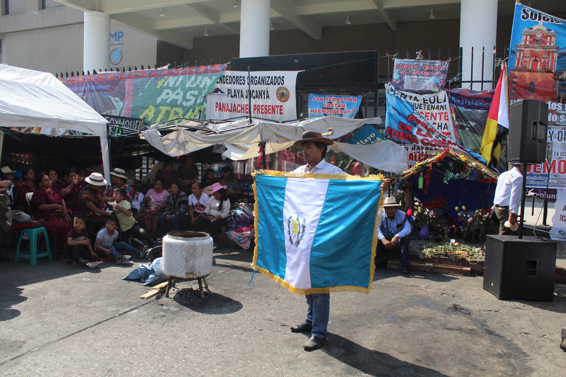



•Se identificaron personas de los sectores que tuvieron un rol beligerante en la coyuntura del país los últimos seis meses y que pudieran aportar una mirada amplia.
•También se incluyó a analistas políticos y funcionarias y funcionarios de algunos organismos del Estado.
•Este es un ejercicio de análisis sobre escenarios posibles en el país a corto, mediano y largo plazo.
•Se desarrolló a partir de 23 entrevistas basadas en once ejes temáticos.
METODOLOGÍA

Slide 3

CORTO PLAZO (2024 - 2025)
ETAPA PREPARATORIA

Slide 4
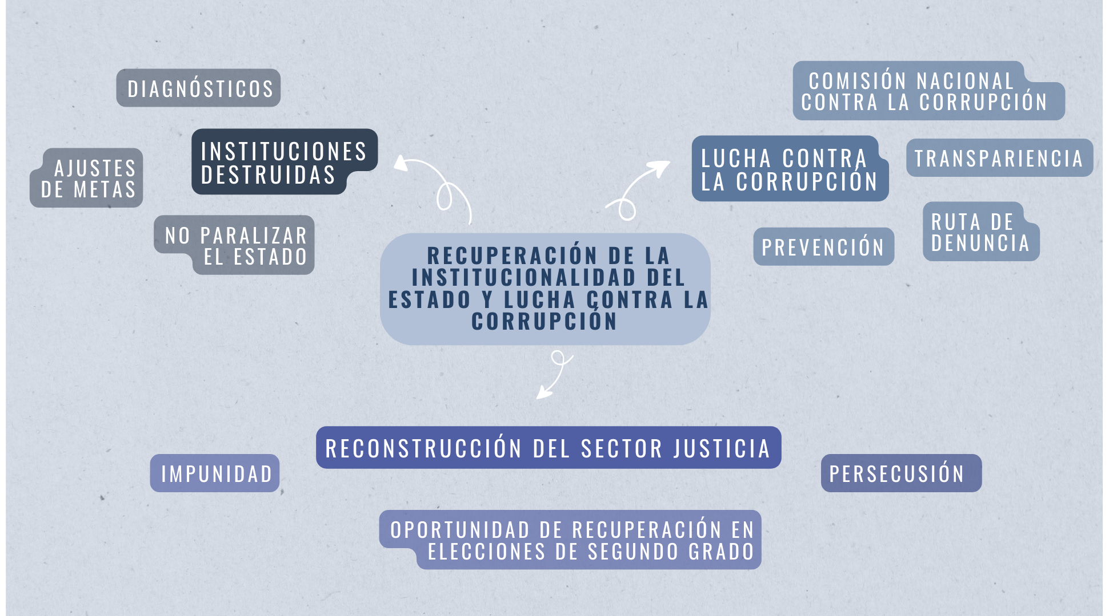

Slide 5
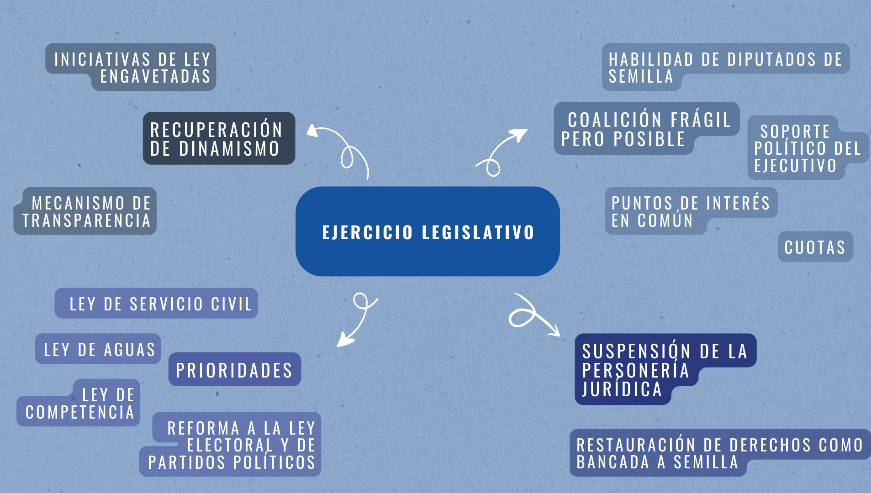

Slide 6
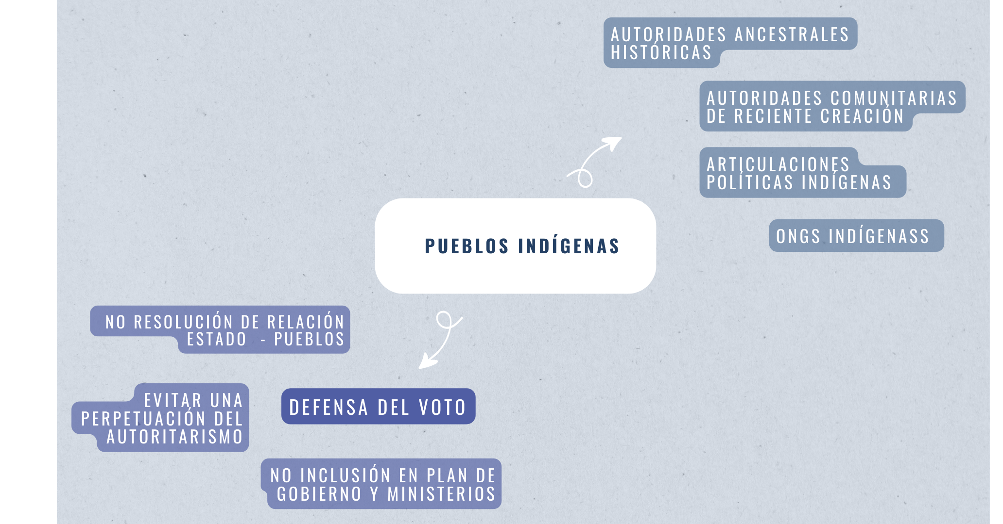

Slide 7
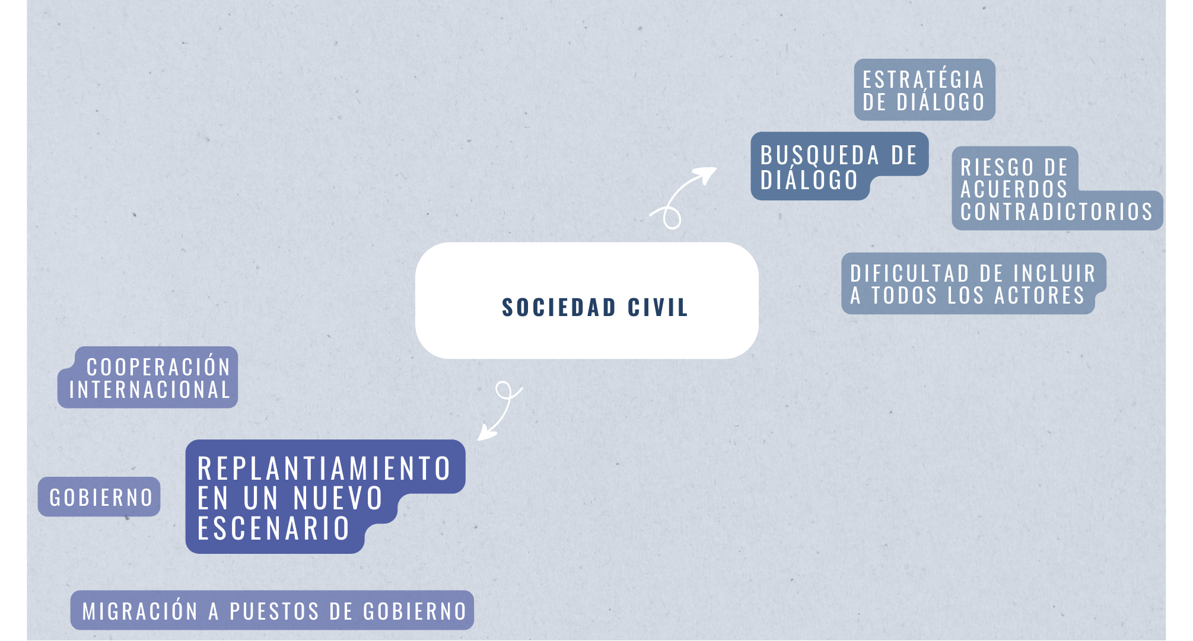

Slide 8
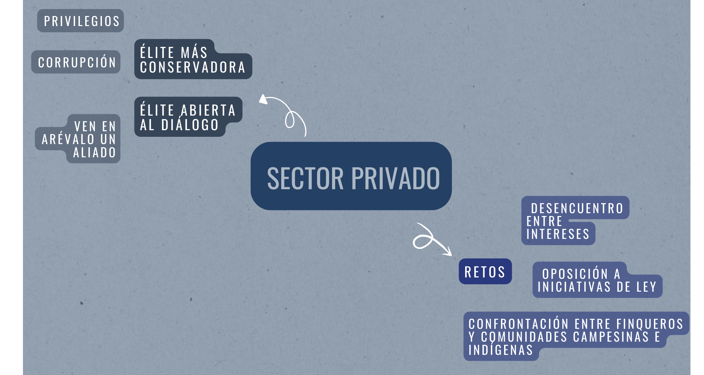

Slide 9
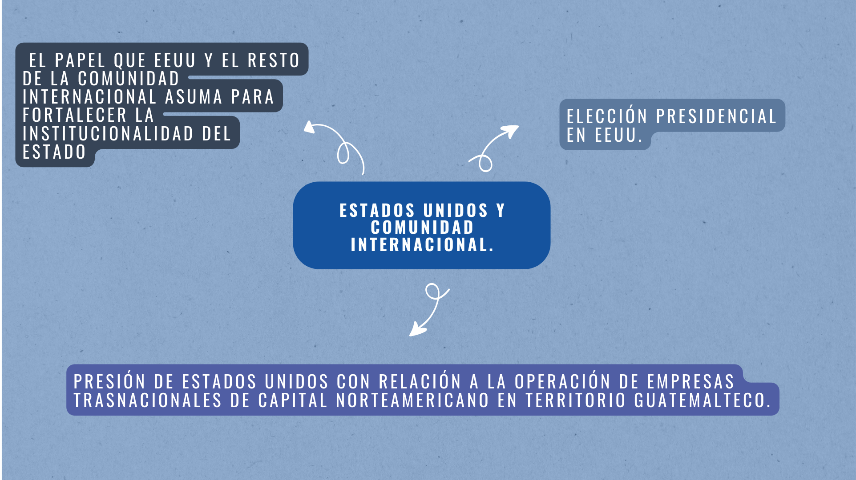

Slide 10

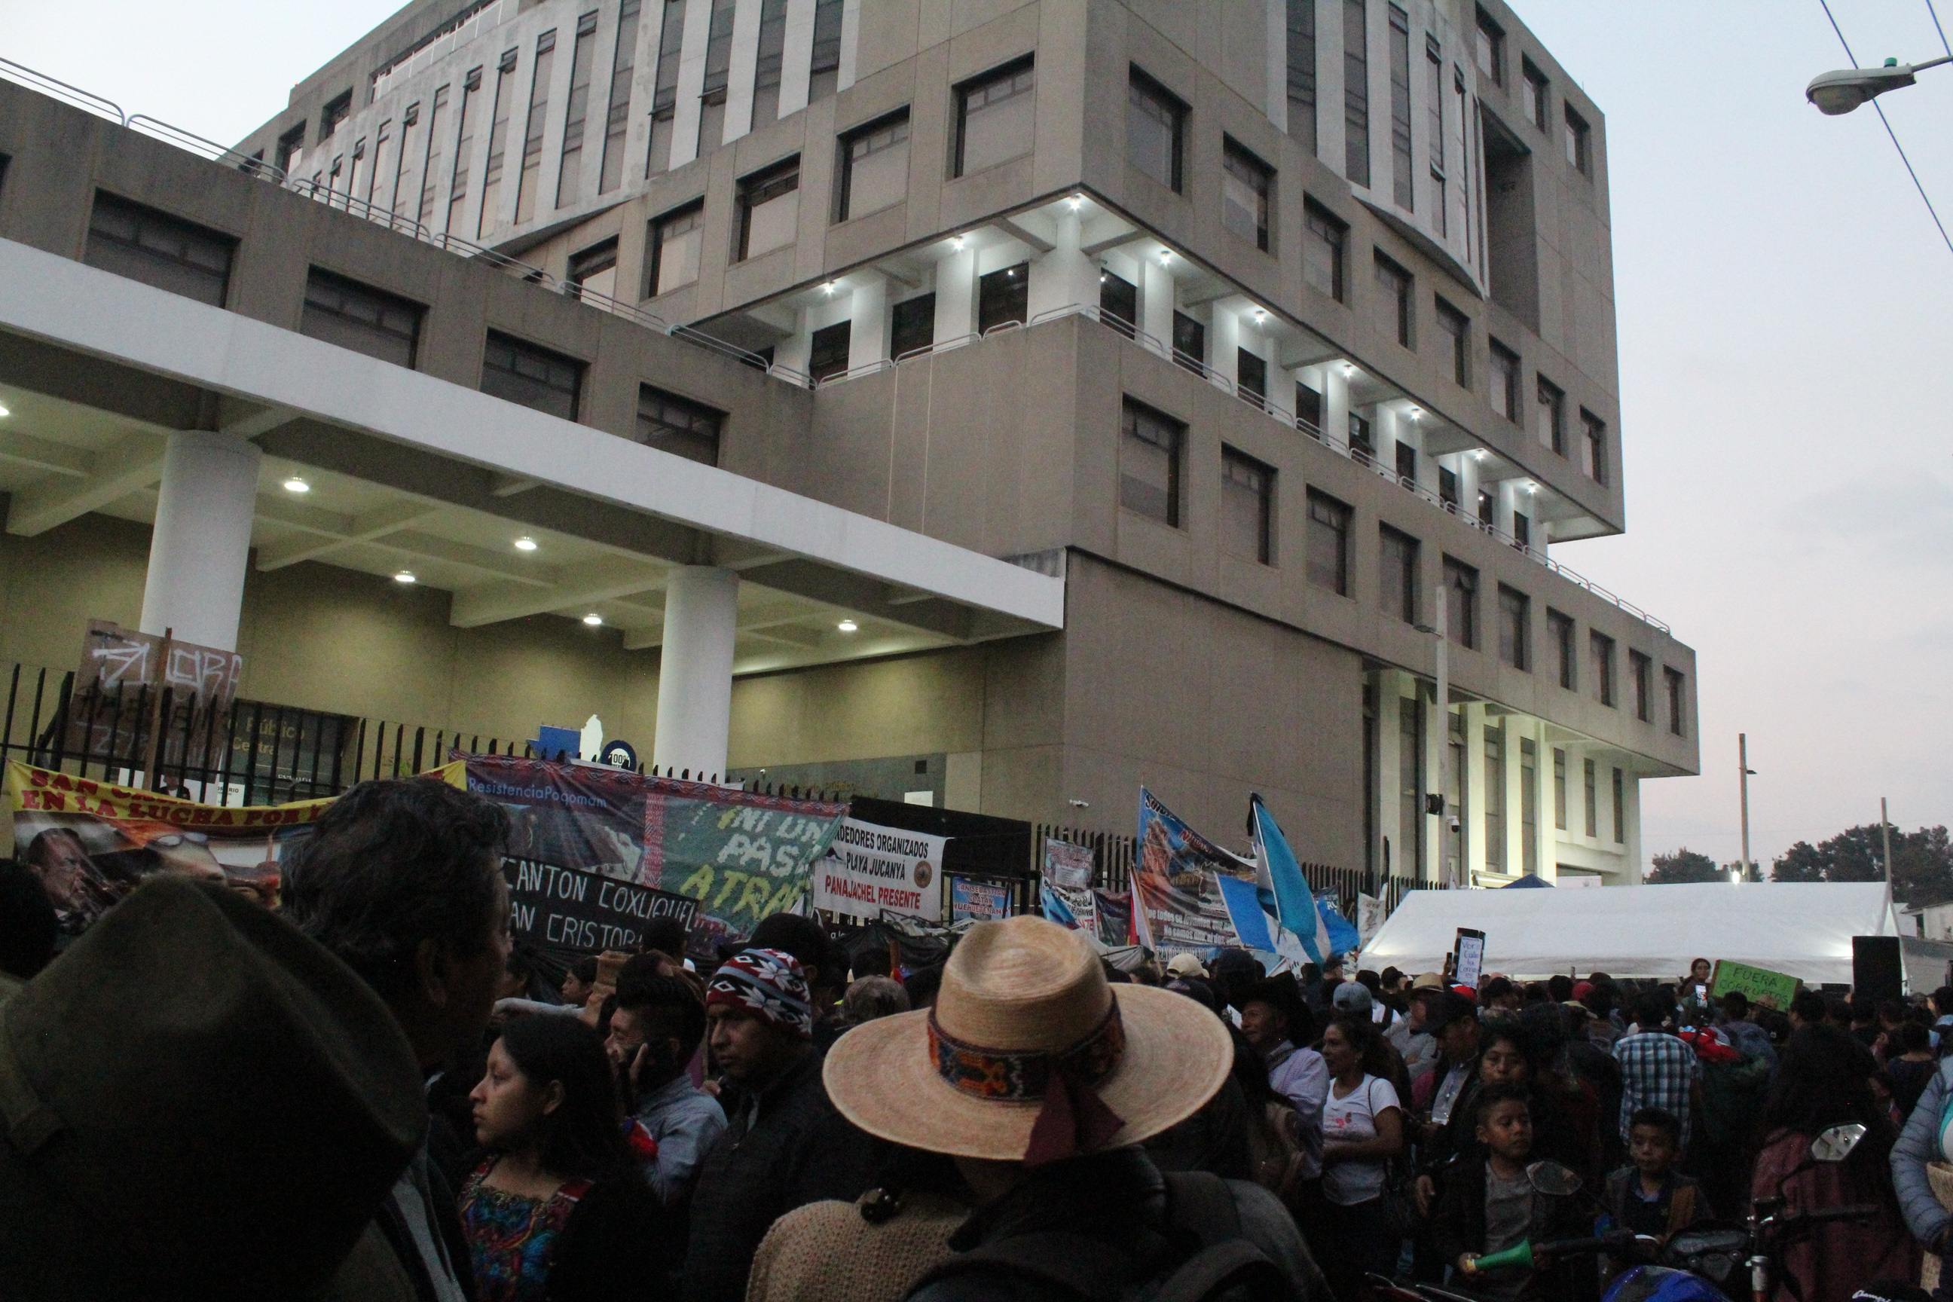

RESUMEN DE FACTORES IMPORTANTES A CORTO PLAZO
•Capacidad del Gobierno de trazar una estrategia prioritaria de acción y la puesta en marcha de cambios tangibles para la población.
• La reacción de los diferentes sectores ante las medidas socio-económicas y políticas que impulse el Gobierno.
•La sostenibilidad de la alianza en el Congreso.
•Los resultados de las elecciones de noviembre en EEUU.
•El nivel de aceptación que consiga mantener el gobierno de Arévalo entre amplios y representativos sectores sociales.
•El balance del apoyo y acompañamiento de la comunidad internacional.
•El grado de hostigamiento que la clase política tradicional logre articular en contra del proyecto de Gobierno.

Slide 11
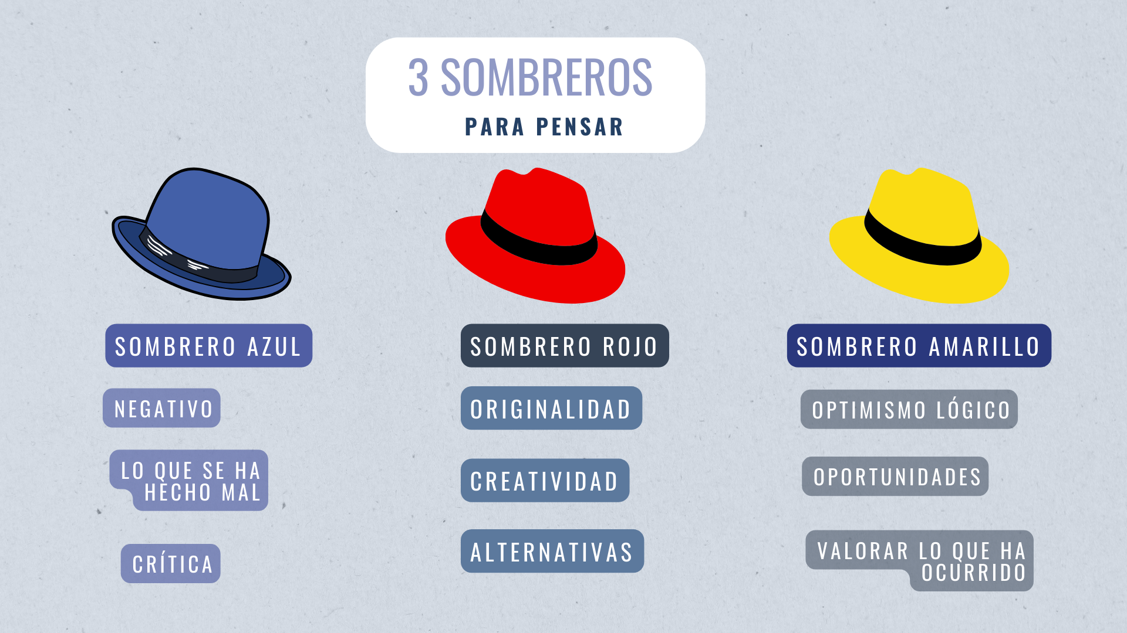

Slide 12
MEDIANO PLAZO (2024-2027)
DISPUTA REAL DE PODER POLÍTICO

Slide 13
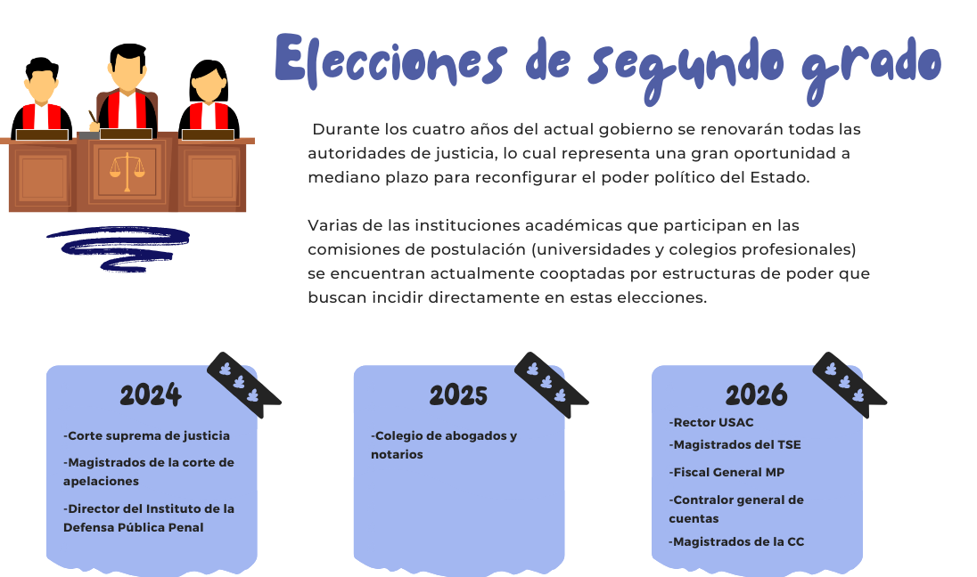

Slide 14
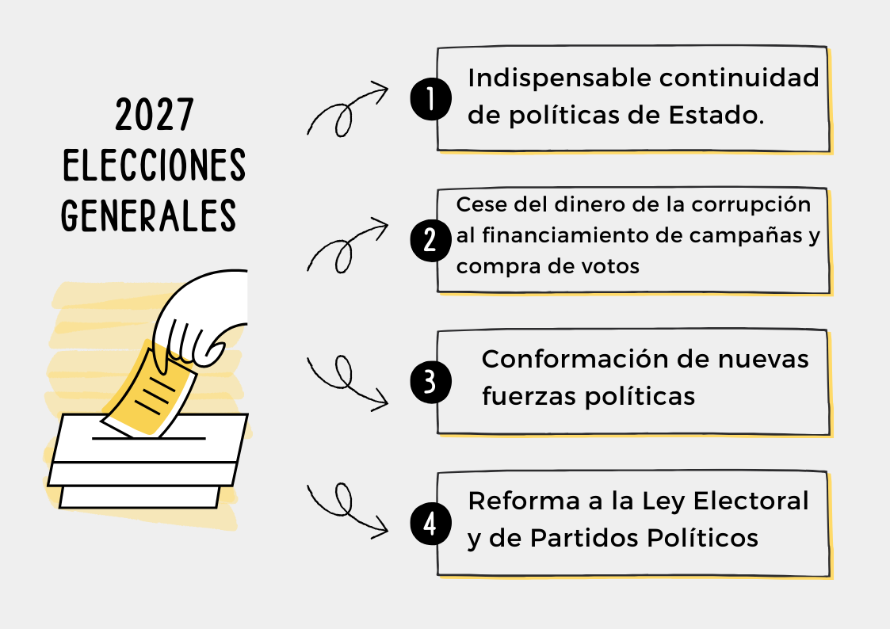

Slide 15


Slide 16
LARGO PLAZO (2028- 2031)

Slide 17
